Slide 1
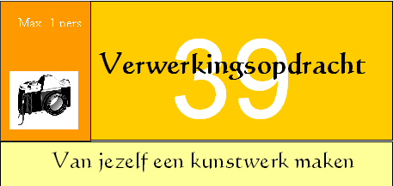
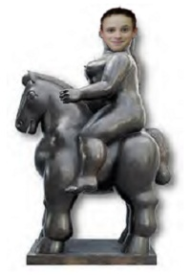
volgende bladzijde
terug
Van jezelf een kunstwerk maken
Ben je naar museum geweest of ga je er nog naar toe? Dan is dit een leuke kaart om te maken. Je gaat namelijk op een kunstwerk (mag je zelf kiezen) jouw hoofd zetten. De Mona Lisa met jouw gezicht. Of een beeld van Rodin met jouw gezicht?
Wat heb je nodig? Fototoestel, fotorolletje (12 foto’s)een digitale camera kan natuurlijk ook. Verder heb je lijm en een schaar nodig. Een kopie of foto van een schilderij of beeld uit het museum waar minimaal 1 persoon opstaat afgebeeld. Je mag deze opdracht op de computer maken met een fotobewerkingsprogramma maar dat hoeft niet.
Wat ga je doen? Je gaat een foto van je eigen gezicht op een beeld of schilderij plaatsen. Maak er iets moois van en werk niet te klein.

Slide 2
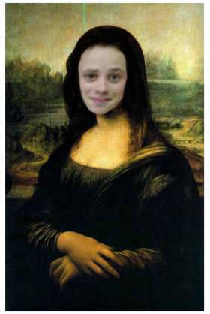
Theorie en voorbeelden
Medium stand. Dit wil zeggen dat je de persoon waar je een foto van neemt in de camera ziet van borst tot en met het hoofd.
Close-up stand. Dit wil zeggen dat je de persoon waar je een foto van neemt in de camera enkel het hoofd van ziet.
Het bewerkte schilderij
terug
Van jezelf een kunstwerk maken

